Slide 1

探究芬太尼如何影响谷氨酸受体而引起小鼠自闭症样行为
汇报人：杨贺旻
2022.07.09

Slide 2
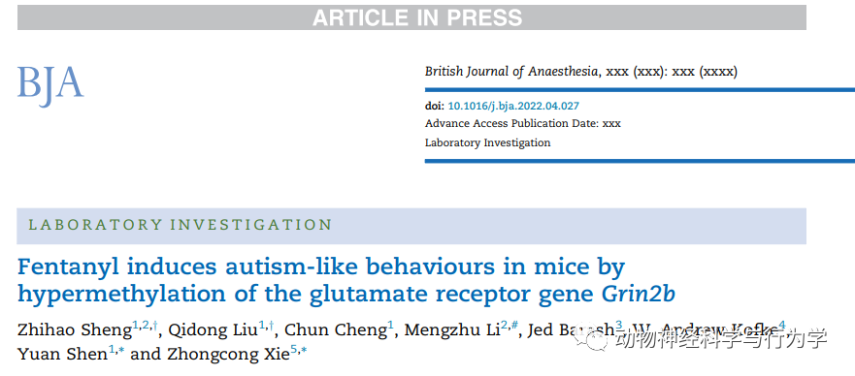
2022.06.11 British Journal of Anaesthesia
IF: 9.166
芬太尼通过上调谷氨酸受体基因Grin2b甲基化引起小鼠自闭症样行为

Slide 3

自闭症谱系障碍（Autism spectrum disorder, ASD），又被称为孤独症，是一种神经系统发育性疾病，其发病机制和诱发因素尚未完全厘清。
ASD发病率高，患者主要表现为语言以及社交障碍，刻板行为和焦虑。由于儿童时期即发病，所以患者也被称为“星星的孩子”。遗传因素和外界环境因素都可能造成ASD。而外界因素通过表观遗传学调节造成大脑中重要基因表达异常可能是ASD发生的主要原因之一。

Slide 4
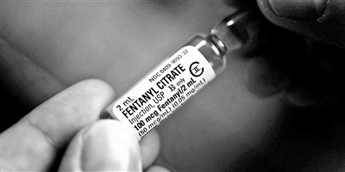
申远教授团队与谢仲淙教授长期致力于研究麻醉手术过程对大脑认知功能的影响。以往有研究报道多次全身麻醉手术会造成幼儿远期认知功能的损伤，但由于麻醉手术过程中影响因素众多，单个麻醉药对幼儿大脑发育的影响尚不明确。本研究针对儿童麻醉手术过程中常用镇痛药物芬太尼。
芬太尼作为一种化学合成的阿片受体激动剂。
在1960年由保罗杨森博士首次成功合成。
1968年在美国被批准用于医疗用途。
芬太尼的药理作用与吗啡类似，与μ阿片受体结合而发挥药理学效应，并具有高亲和力、高脂溶性和强内在活性的特点。

Slide 5
在临床中，芬太尼作为一种强效麻醉性镇痛药，在外科手术中普遍使用，常用于各种疼痛及外科、妇科等手术后和手术过程中的镇痛；也用于防止或减轻手术后出现的意识障碍；还可与麻醉药合用，作为麻醉辅助用药。
芬太尼可诱发包括产前和产期躯体感觉、行为、认知和运动功能受损等神经毒性，而这些神经毒性造成的表型与ASD极其相似。然而，目前没有评估芬太尼与ASD的关系的研究，也不确定芬太尼对小鼠孤独症样行为的影响。具体探究在早期（大脑快速发育的时期）服用芬太尼是否可以调节NMDA受体亚单位（例如GluN2B）的甲基化和表达，从而导致患者出现自闭症谱系障碍或啮齿动物出现自闭症样行为。

Slide 6
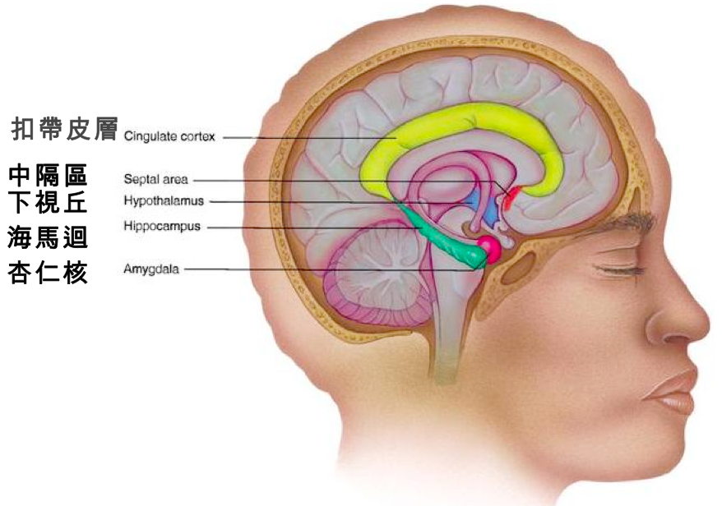
ACC作为边缘皮质，以往实验研究多关注其在疼痛及疼痛伴随的负性情绪中的作用，近年来有研究发现，ACC功能障碍参与了ASD的发病机制，同时，在临床中也观察到ACC受损的病人会出现社交行为异常，提示ACC在个体的社交行为中起着重要的作用。
研究表明，ACC高表达μ-阿片受体，因此其在疼痛感知和调节中发挥重要作用。研究表明，N-甲基-D-天冬氨酸受体（NMDA受体）与μ-阿片受体之间存在功能联系，而拮抗NMDA受体可抑制吗啡诱导的镇痛耐受性。

Slide 7
？
在早期（大脑快速发育的时期）服用芬太尼，芬太尼诱导的ACC中μ-阿片受体的激活是否会调节NMDA受体亚单位（例如GluN2B）的甲基化和表达，从而导致自闭症样行为。

Slide 8
P6
P8
P10
P30
芬太尼注射：通过对出生第6天的雌性和雄性新生幼鼠进行3次隔天（P6，P8，P10）注射
在出生第30天出现明显的自闭症样行为表现
模拟幼儿进行多次麻醉手术的镇痛过程

Slide 9
P6
P8
P10
P30
芬太尼注射：通过对出生第6天的雌性和雄性新生幼鼠进行3次隔天（P6，P8，P10）注射
在出生第30天出现明显的自闭症样行为表现
1小时后
未出现
给予芬太尼拮抗剂纳洛酮注射的小鼠并未出现的自闭症样行为。
提示：芬太尼可能造成幼年小鼠出现远期的自闭症样行为表现，该效应可被拮抗剂纳洛酮所逆转。

Slide 10
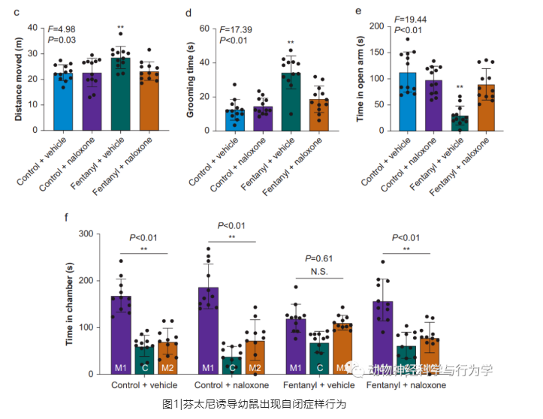
提示：芬太尼组小鼠在旷场实验中移动距离较远；抓挠时间较长；进入开放臂的停留时间降低；三项社交中没有显著的社交偏好，而μ-阿片受体拮抗剂——纳洛酮可以缓解这些行为缺陷。在雌性小鼠中也观察到同样的现象。这些数据表明：芬太尼可以诱导小鼠产生自闭症样行为。

Slide 11
发现芬太尼降低了雄性小鼠ACC中Grin2b mRNA的表达，而对Grin 1或Grin2a的表达没有影响；
FISH（荧光原位杂交）定性分析显示芬太尼降低了ACC中Grin2b的表达；而定量WB分析表明，芬太尼降低了雄性小鼠ACC中GluN2B蛋白的含量。
定量WB分析表明，芬太尼降低了雄性小鼠ACC中GluN2B蛋白的含量。
聚类分析显示芬太尼诱导Grin2b启动子区多个位点的高甲基化，而纳洛酮可减轻芬太尼引起的变化。
鉴于NMDAR和ACC在ASD中的重要作用，课题组为了探究上述现象的分子机制，对ACC中NMDAR相关亚基做了进一步的研究。
提示:芬太尼诱导幼鼠出现的自闭症样行为可能与ACC中Grin2b表达的下调有关。

Slide 12
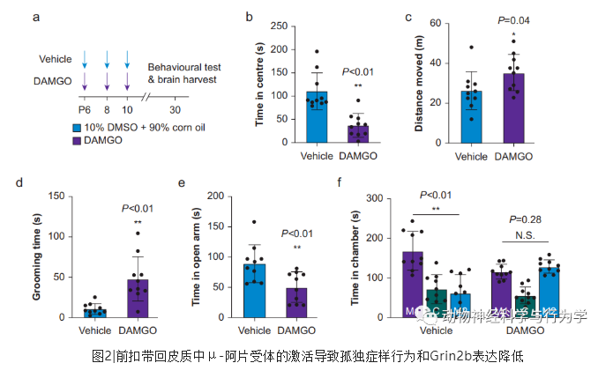
以上结果表明NMDA受体与μ-阿片受体之间存在功能联系，那么ACC中μ-阿片受体与Grin2b表达的下调引发的小鼠自闭样行为是否也有功能关系？
提示：DAMGO给药后将产生与芬太尼给药后类似的行为学和分子学表型。即Grin2b表达的下调引发的小鼠自闭样行为可能与μ-阿片受体的激活有关。

Slide 13
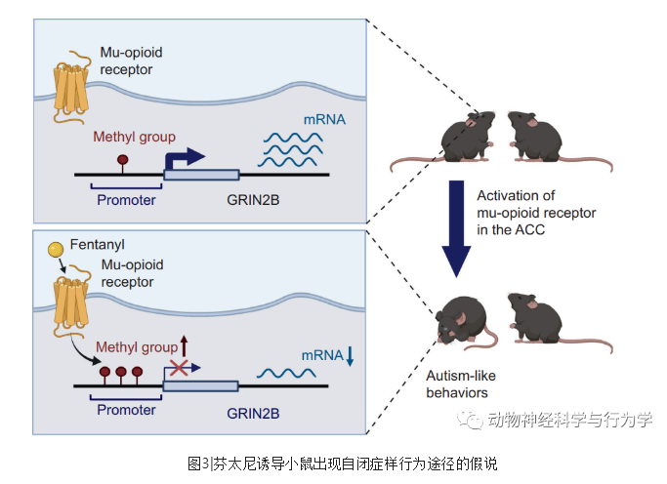
最后，芬太尼处理后（P10）在ACC中注射慢病毒以过表达Grin2b，发现小鼠的自闭症样行为中的焦虑和社交障碍得到了显著缓解（刻板行为除外）。这进一步证明了ACC在ASD中的特殊作用。

Slide 14
结论
此研究通过动物实验模拟对幼儿多次麻醉手术过程中使用阿片类镇痛药芬太尼的过程，发现芬太尼能通过激活mu阿片受体引起幼年小鼠大脑前扣带皮层（ACC）中N-甲基-D-天冬氨酸受体（NMDAR）的亚基Grin2b基因启动子区高甲基化，导致其mRNA和蛋白表达下调，最终造成新生小鼠远期出现自闭症样行为。

Slide 15
讨论
本研究首次在动物上发现芬太尼对幼鼠自闭症样行为的影响，但目前尚无临床研究报道芬太尼在人体具有类似作用。由于并且麻醉手术过程十分复杂，影响因素众多，且新生儿的神经发育个体化差异巨大，本研究的临床意义尚不明确。
但本研究的发现应该促使未来更多研究，深入探讨麻醉镇痛药对于发育大脑的影响。

Slide 16
Thank You !

